Slide 1
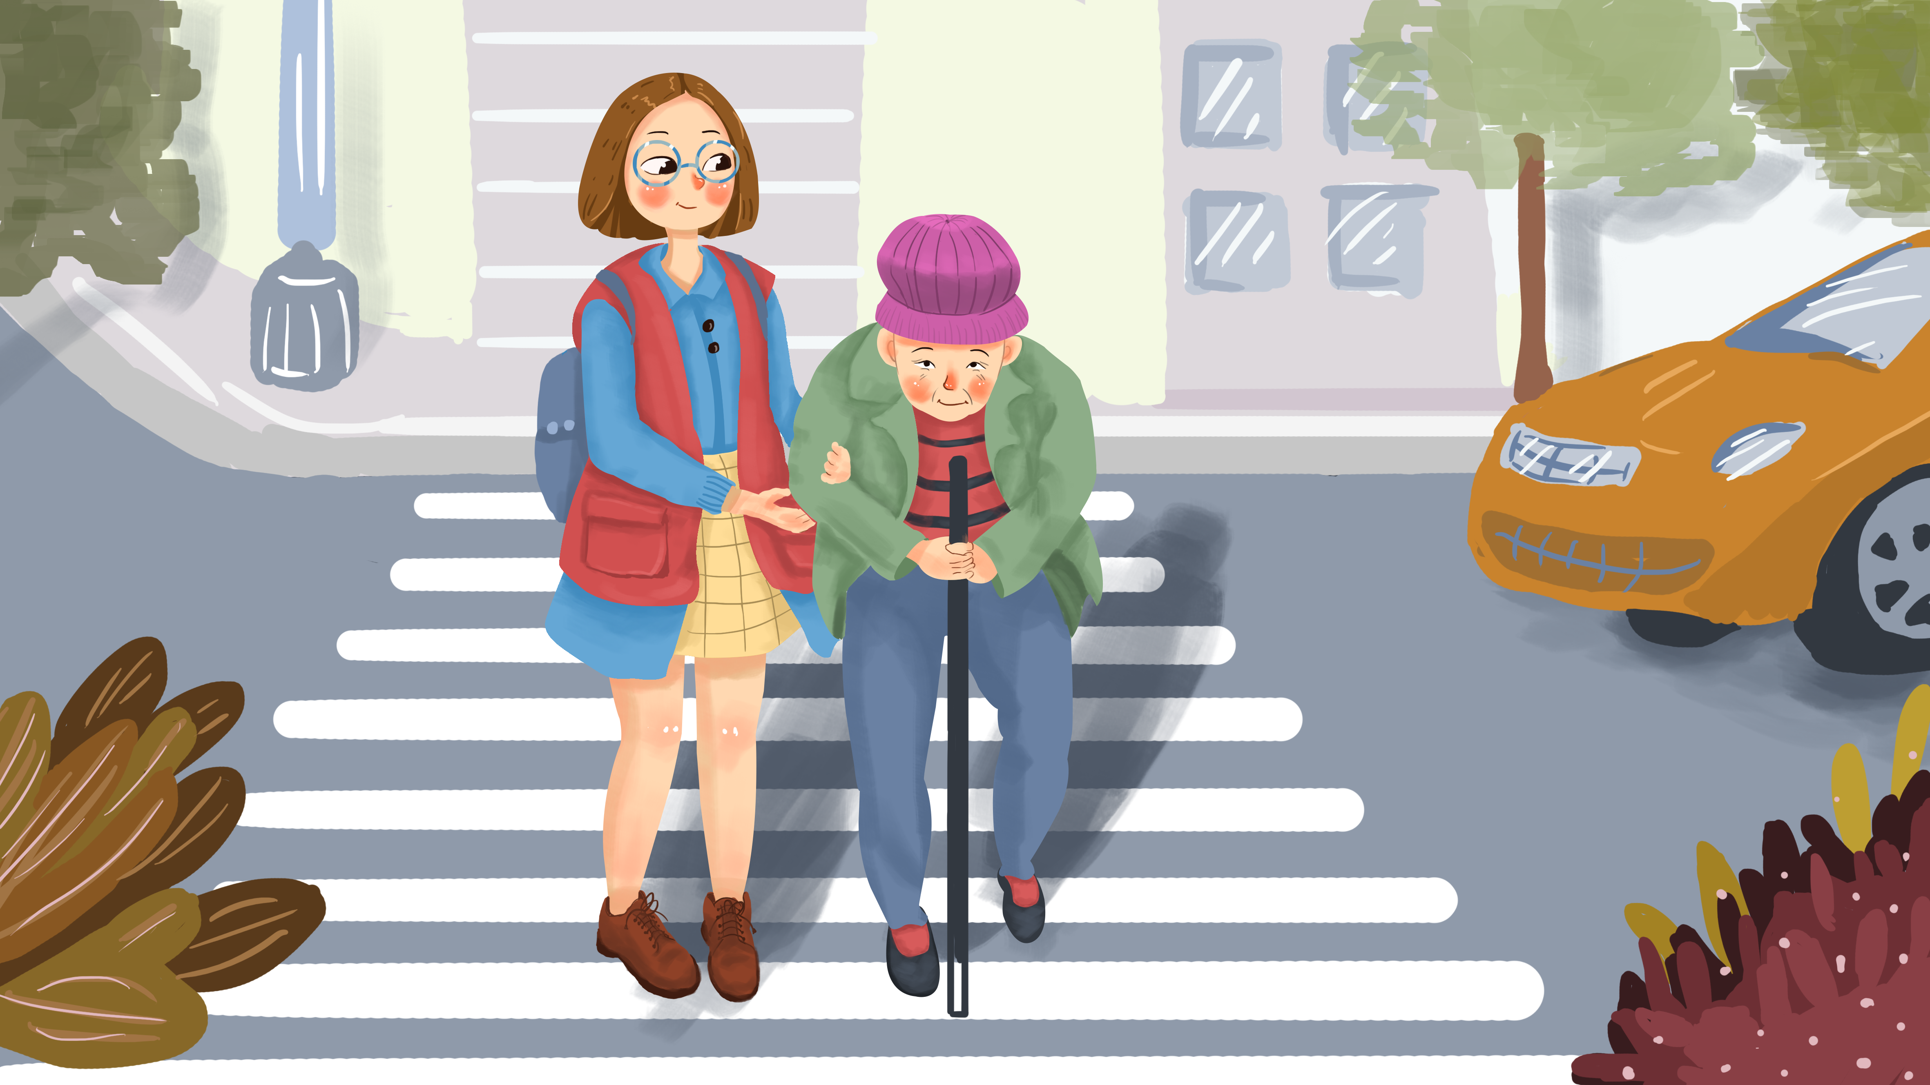


LỚP 4B
(Tiết 2)

Slide 2


LỚP 4B

Slide 3
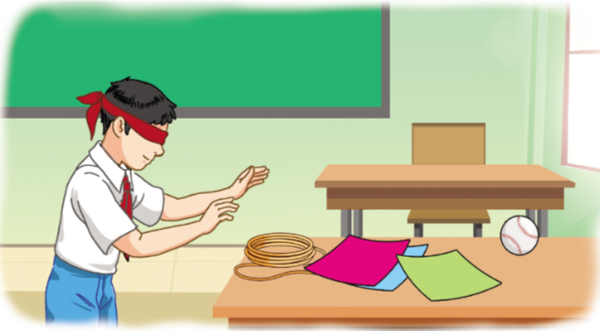
LỚP 4B
Tham gia trò chơi “Bịt mắt tìm đồ vật”

Slide 4
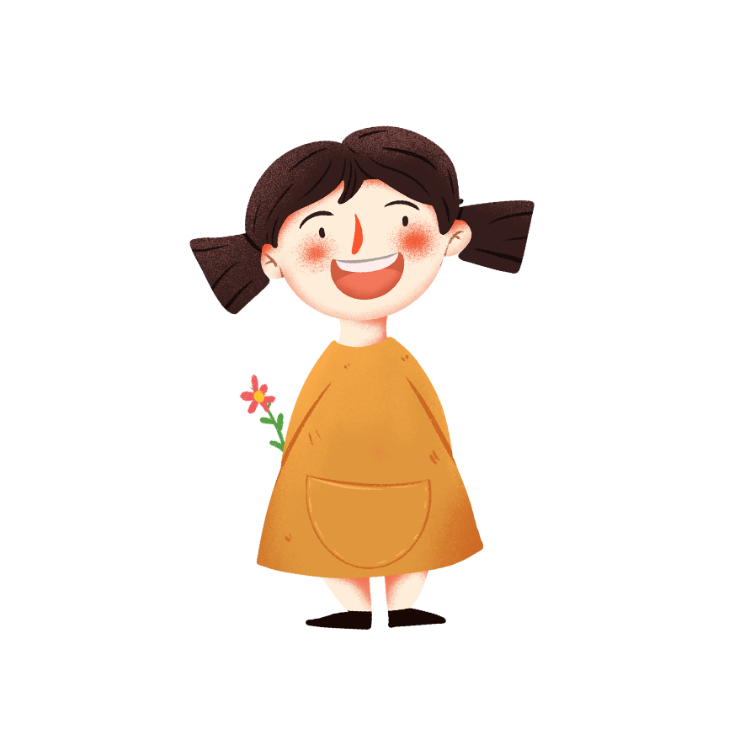
LỚP 4B
Em cảm thấy như thế nào khi không nhìn thấy mọi thứ xung quanh?

Slide 5

LỚP 4B

Slide 6
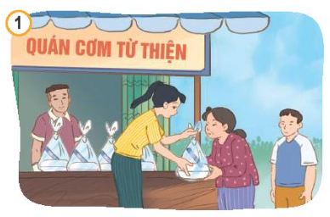
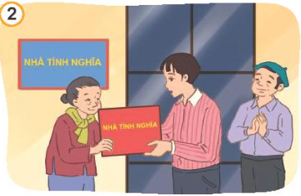
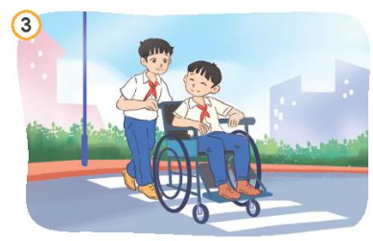
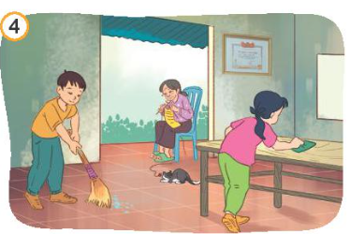
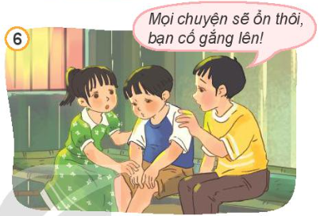
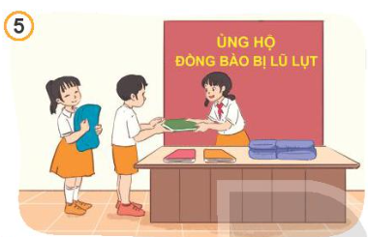
LỚP 4B
b) Nêu những biểu hiện của sự cảm thông, giúp đỡ người có hoàn cảnh khó khăn trong những bức tranh sau:

Slide 7
LỚP 4B
Nấu cơm tặng cho những người có hoàn cảnh khó khăn

Slide 8
LỚP 4B
Làm nhà tình nghĩa tặng người nghèo

Slide 9
LỚP 4B
Giúp đỡ bạn bị khuyết tật

Slide 10
LỚP 4B
Lau dọn nhà cửa giúp cụ già neo đơn

Slide 11
LỚP 4B
Ủng hộ quần áo sách vở cho học sinh vùng bị lũ lụt

Slide 12
LỚP 4B
Quan tâm, động viên khi bạn gặp chuyện buồn.

Slide 13
LỚP 4B
Em còn biết những việc làm nào khác thể hiện sự cảm thông, giúp đỡ người có hoàn cảnh khó khăn?

Slide 14











Slide 15

LỚP 4B
Ngoài những cách trên để thể hiện sự cảm thông, giúp đỡ người có hoàn cảnh khó khăn thì còn có một số cách khác như đưa ra lời khuyên cho những người gặp hoàn cảnh khó khăn; an ủi, bảo vệ những người đang sợ hãi; làm các công việc tình nguyện tại trại trẻ mồ côi,...

Slide 16

LỚP 4B

Slide 17
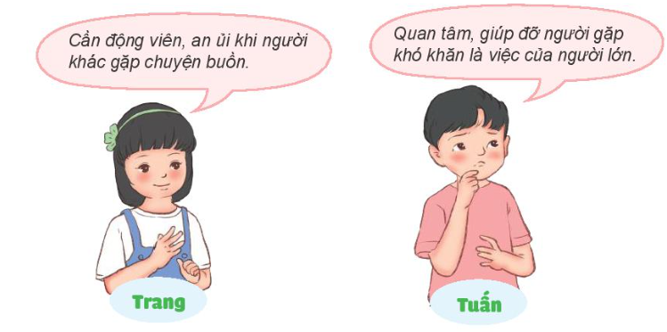
Em đồng tình hay không đồng tình với ý kiến nào dưới đây? Vì sao?

Slide 18
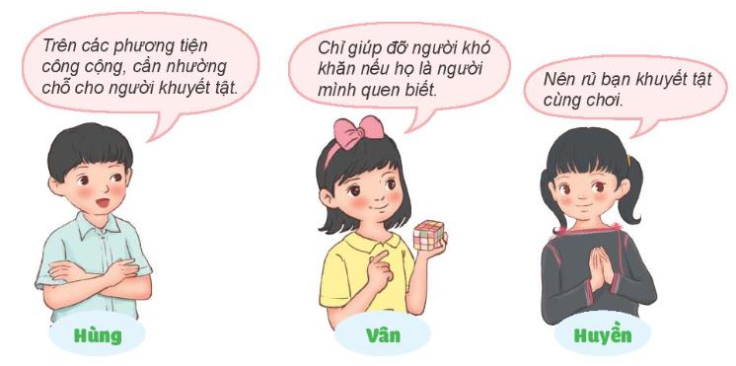
LỚP 4B

Slide 19
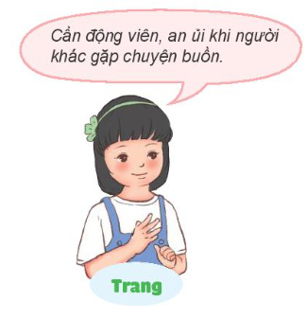
LỚP 4B
Đồng tình với Trang vì đây là việc làm thể hiện sự giúp đỡ người đang gặp hoàn cảnh khó khăn.

Slide 20
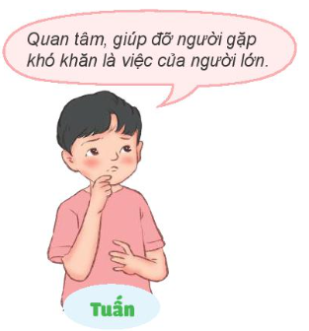
LỚP 4B
Không đồng tình với Tuấn vì giúp đỡ người khác là việc nên làm của tất cả mọi người, bất kể lứa tuổi nào.

Slide 21
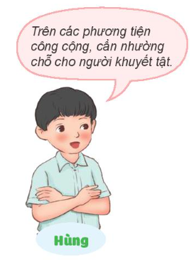
LỚP 4B
Đồng tình với Hùng vì người khuyết tật cần được giúp đỡ.

Slide 22
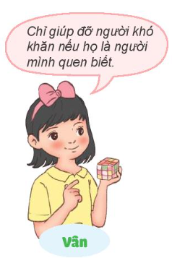
LỚP 4B
Không đồng tình với Vân vì cần giúp đỡ người gặp khó khăn kể cả người không quen biết.

Slide 23

LỚP 4B
Đồng tình với Huyền vì người khuyết tật cần được giúp đỡ và yêu thương.

Slide 24

LỚP 4B

Slide 25
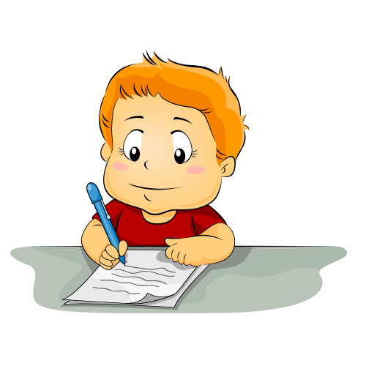
LỚP 4B
Em hãy viết những lời yêu thương để gửi đến những người có hoàn cảnh khó khăn (Ví dụ: Một bạn ở vùng cao đã bị lũ quét cuốn trôi hết sách vở, một bạn bị bệnh nặng không thể đến trường,...)

Slide 26
LỚP 4B
Ví dụ:
Bạn Chi đang bị ốm nên không thể đến trường được . Sau khi biết chuyện em viết thư đôi lời gửi đến bạn: Chi à, bạn đã đỡ chưa? Hôm nay, ở lớp mình học vui lắm. Cậu cố gắng uống thuốc và ăn uống đầy đủ để mau khỏi bệnh nhé! Bọn tớ nhớ cậu lắm! Bọn tớ mới mua một con búp bê đẹp lắm, khi nào cậu đi học thì chơi cùng với bọn mình nhé! Chúc cậu mau sớm khỏi bệnh!

Slide 27


LỚP 4B
GV ĐIỀN VÀO ĐÂY
GV ĐIỀN VÀO ĐÂY
GV ĐIỀN VÀO ĐÂY
GV ĐIỀN VÀO ĐÂY

Slide 28

LỚP 4B

